Slide 1
第10章 组件Linux局域网与网络互连

Slide 2

1. Webmin配置与应用
安装webmin，需要前置软件，可以根据提示，安装
安装之后，需要修改一下配置文件
将ssl对应的值改为0
浏览器输入：http://127.0.0.1:10000

Slide 3
2. DHCP服务与应用
DHCP动态主机配置协议是一个简化主机IP地址分配管理的TCP/IP协议。
DHCP原理
DHCP的IP地址分配方式：自动、手动、动态
DHCP服务器提供给客户端IP地址的方式
  IP地址租期约定
  IP地址被永久租用

Slide 4
安装DHCP服务
配置DHCP服务
/etc/dhcpd.conf可以参考帮助信息
还可以根据dhcp软件默认的模板进行配置

Slide 5
子网掩码补充
子网掩码跟ip地址一样由4个8位组成，也就是4组8个二进制数
子网掩码一定要求是所有的1和0都要连续的。举个例子，255.255.128.0写成二进制就是：11111111.11111111.10000000.0000000，这里的所有的1和0都是连接起来的，没有断开。来看下：255.255.127.0写成二进制就是：11111111.11111111.01111111.00000000看下所有的1中有一个0，所以这就没有连接起来了，说明所有的1和0不是连续的，所以不能是有效的子网掩码。

Slide 6
掩码只可能是以下数字
10000000 128
11000000 192
11100000 224
11110000 240
11111000 248
11111100 252
11111110 254
11111111 255

Slide 7
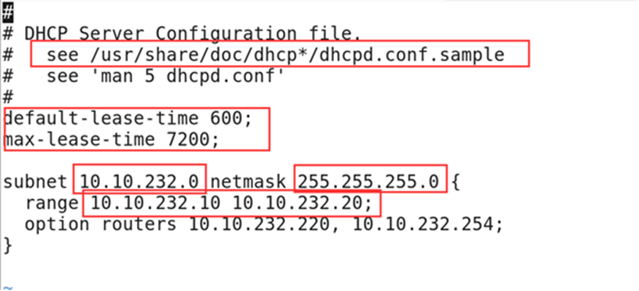
3）实例演示
可以参考man dhcpd.conf查询某些设置的含义
部分内容解析

Slide 8
设置子网时，要查询本地主机的ip地址，本地主机的ip地址必须是设定子网的之一。否则启动服务时会报错误，错误原因可以通过查看日志查询/var/log/messages

Slide 9
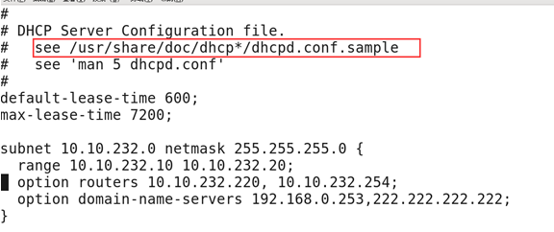
测试时，需要使用另一台（投影教室没有网络，可以只安装dhcp服务，配置，然后通过虚拟机断开网卡，再连接网卡，就可以测试,或者直接点击网络连接图标，断开再连接即可）
增加域名信息

Slide 10
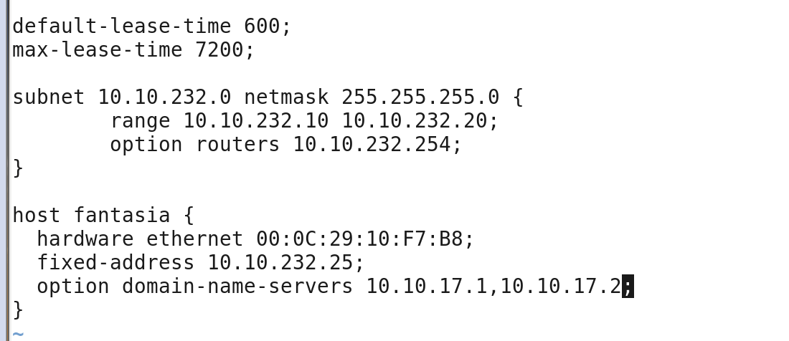
添加指定mac地址的网络配置

Slide 11
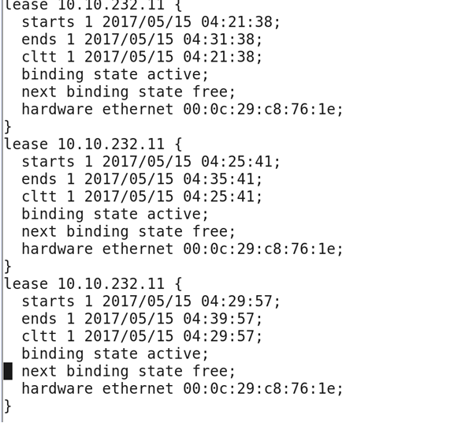
查询客户端租赁情况
/var/lib/dhcp/dhcpd.leases

Slide 12
3. Samba服务器设置与应用
1）安装samba软件
rpm –ivh samba-3*.rpm
2）samba服务器设置
a）share级服务器配置
/etc/samba/smb.conf
security = share
添加要共享的目录，比如：

Slide 13
Samba的文件内容比较多，可以将其备份(cp)，创建一个新的空白文件出来，对原有文件可以进行过滤

Slide 14
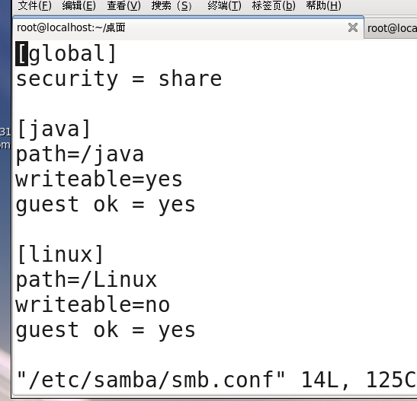

Slide 15
可以添加browseable = no，设置，这样客户端是看不到该目录的，但是可以直接访问，增加了安全性
配置好服务器之后，用testparm进行检测，可以列出有效的设置

Slide 16
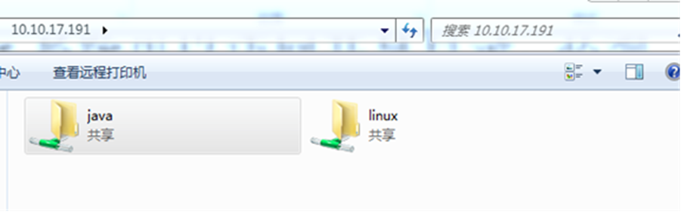
要想windows系统可以访问共享目录，必须关掉selinux，setenforce 0,还要注意目录本身的权限
访问方式：在windows系统中，目录浏览器的地址上输入：\\10.10.17.191查看

Slide 17


Smbclient -l 127.0.0.1 ，列出服务器上共享的文件
Linux下也能访问smb服务器，可以使用命令smbclient //127.0.0.1/java 如果是share，则不需要输入密码即可访问。
smb> 提示符下，可以用ls，get、put,mkdir、help等命令
比如：
或者用mount命令挂载使用

Slide 18
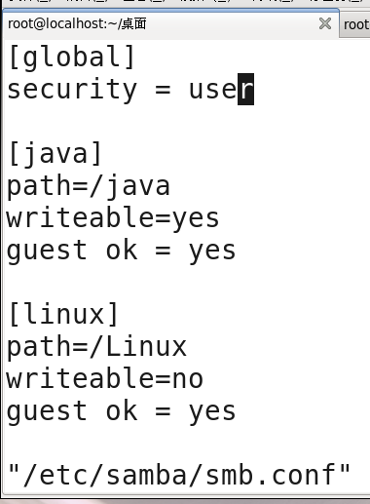
b）user级共享
security = user

Slide 19
设置user共享，则在登录时需要输入用户名和密码才可以访问
用户名和密码用如下命令进行添加
smbpasswd –a 用户名
注意：这里的用户必须是系统中存在的用户
清除windows共享登录的用户名和密码
net use 查看使用的登录用户名和密码
查看之后可以清除
net use \\10.10.17.191\IPC$ /delete

Slide 20
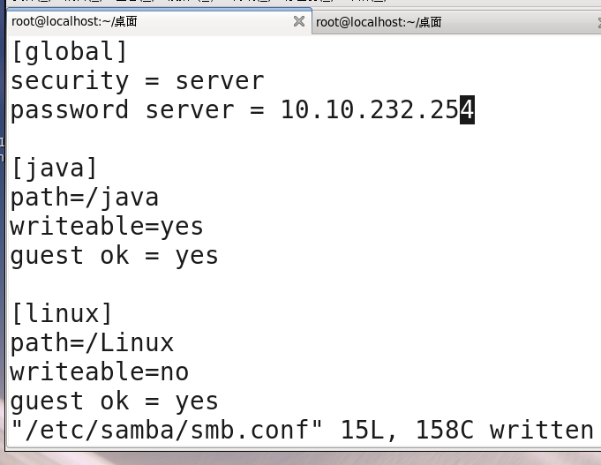
c） server级服务器配置

Slide 21
再次用smbclient登录时，会发现登录验证的时间要长了很多。
但如果给定ip的服务器上没有密码，则会使用本地的smb服务器密码来登录，反而更快了一些。
设置smb共享目录开机之后自动挂载。
设置smb在25运行级别开机之后自动启动。

Slide 22
4. NFS服务器的配置与应用
1) NFS简介
NFS是网络文件系统的缩写是分布式计算系统的一个组成部分，是使不同的计算机之间能通过网络进行文件共享的一种网络协议。
使用NFS server需要启动至少两个daemons(系统守护进程)，一个用来管理Client PC是否可以登录的问题，另一个管理登录主机后的Client PC能够使用的文件权限。

Slide 23

2) NFS服务器配置
确认系统是否安装了NFS组件
通过/etc/exports文件进行配置
格式如下：
目录 主机(访问权限)
权限一般为： ro 只读
rw 可读写

Slide 24
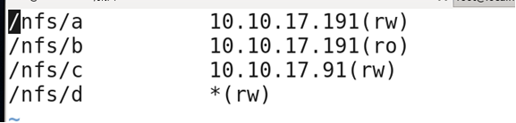
配置文件修改完之后，要重启nfs服务。
重启服务器之后，网络中的其他计算机是不能访问的，还要执行iptables –F

Slide 25
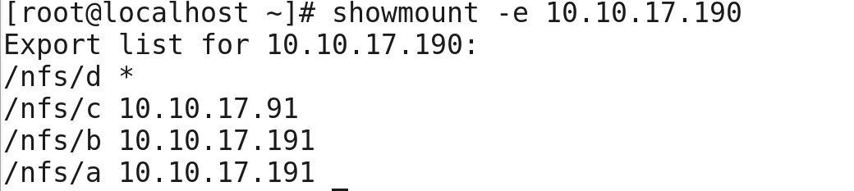
配置文件修改完之后，要重启nfs服务。
重启服务器之后，网络中的其他计算机是不能访问的，还要执行iptables –F
showmount –e IP
显示IP主机通过nfs共享的目录

Slide 26


注意：虽然配置文件中设置了目录可读写，但是还要保证目录的设置也必须允许读写，才可以实现真的可读写。
设置权限时，设置的是其他用户的权限，原因如下：

Slide 27


网络用户使用的是默认的用户名：nfsnobody,所以要设置其他人的权限
虽然/nfs/b目录设置了可写权限，但是配置文件中的限制是不可以写

Slide 28

/nfs/c目录限制的是只用10.10.17.90才可以访问
/nfs/d目录设置的是所有ip的计-+算机都可以访问

Slide 29

通过exportfs命令更改配置
exportfs –a，通过配置文件共享全部目录，不需要重启nfs服务
exportfs –r,功能和-a类似
增加两条，可以用上述命令进行更新
exportfs –u 客户端ip：路径
禁止了10.10.17.191计算机访问/nfs/b

Slide 30
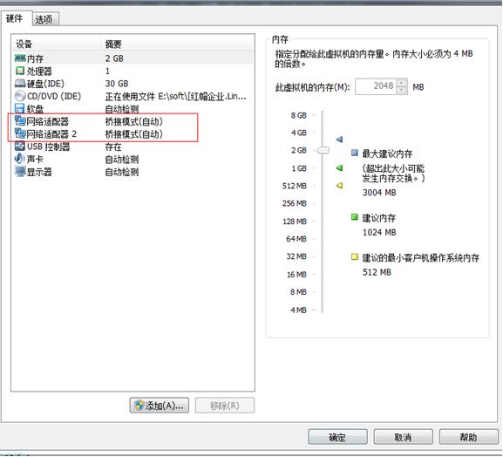
5. NAT设置与应用
服务器的ip配置

Slide 31
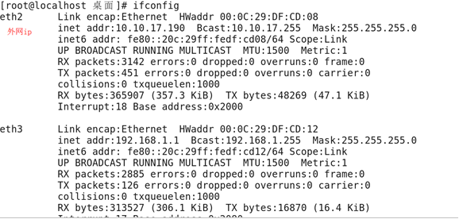

Slide 32
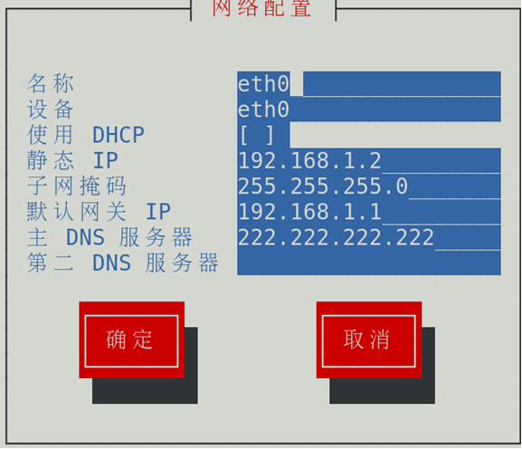
客户端的ip设置

Slide 33


要保证客户端能ping通服务器的ip：192.168.1.1
1）服务器需要启用路由转发功能，相当于让这台计算机充当了路由器的功能。
2）修改内容如下

Slide 34
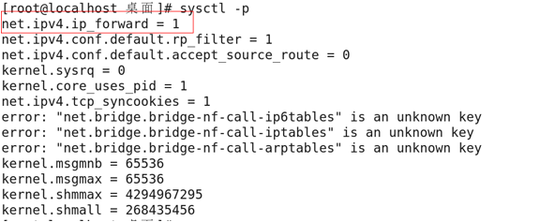
3）执行下面的命令让配置文件生效

Slide 35
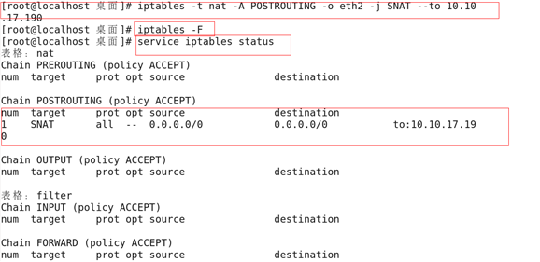
4）添加iptables规则
添加的规则含义是：
-t nat 表示修改nat表
-A添加新的规则
POSTROUTING -o eth2指定数据出去用的接口为eth2
-j SNAT 对源地址进行地址转换
--to 10.10.17.190 将源地址转换为10.10.17.190

Slide 36

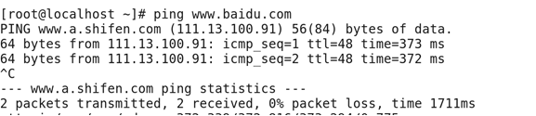
5） 保存iptables规则
6）测试客户端
保证路由器的功能是否能用
说明NAT设置成功，可以通过服务器共享上网了

